Slide 1

S’améliorer ensemble pour mobiliser les outils de l’expérience patient en établissement
Yannick Le Gouallec
Patient partenaire et représentant des usagers
Sandrine Nogues
Responsable qualité et gestion des risques
Centre Hospitalier de Guillaume Régnier
Gaëlle Gernigon
Pharmacienne, chargée de mission
CAPPS Bretagne
2e journée régionale partenariat en santé – Ateliers – 22/09/2026Vannes

Slide 2



L’expérience patient, de quoi parle t-on ?
« L’expérience des patients est l’ensemble des interactions et des situations vécues par une personne ou son entourage au cours de son parcours de santé.
« Prendre en compte l’expérience patient, c’est tout simplement s’intéresser à ce que vivent les patients et leurs proches tout au long de leur parcours de santé »

Slide 3

L’expérience patient, de quoi parle t-on ?
L’expérience patient, c’est…
La notion d’expérience patient est une adaptation de la notion d’expérience utilisateur appliquée aux soins.
C’est : la perception des personnes concernées de la qualité de leurs soins ou de leur accompagnement. Elle est recueillie par des professionnels pour améliorer leurs pratiques et leur organisation
Ce n’est pas : la somme de toutes les expériences et de toutes les connaissances acquises par les patients au cours de leur vie avec une maladie ou dans une situation sociale spécifique.
Notes:
Ajouter critère impératif

Slide 4
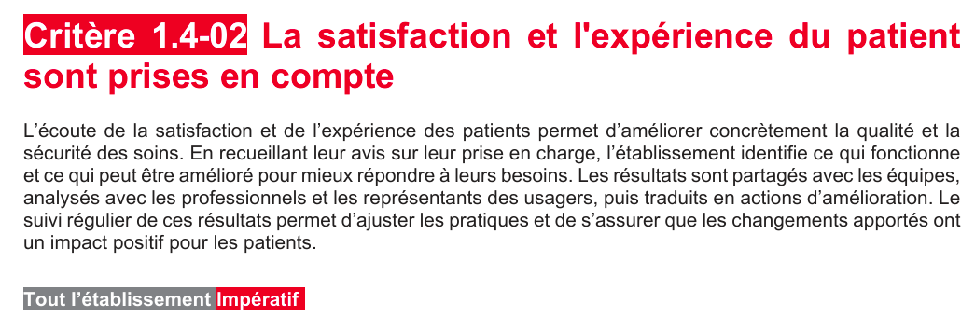
Expérience patient et certification HAS
Notes:
Ajouter critère impératif

Slide 5


Slide 6

A vous de jouer !
En petits groupes, partagez vos expériences et répondez à 3 questions :
Vous avez participé à des projets de recueil de l’expérience patient, pouvez-vous les citer et expliquer ce qui a fonctionné et n’a pas fonctionné ?
Recueillir l’expérience c’est génial, mais qu’est-ce qu’on en fait (ou voudrait en faire) après ? (comment on communique, comment les différents services s’approprient les résultats, comment faire en sorte que des actions soient mises en place ?..)
Quel rôle ont les usagers dans la démarche (RU, médiateurs de santé pair, patients partenaires, usagers…) ? Comment les sollicitez-vous ? Quel est le niveau de partenariat ?
1 question = 1 feuille, complétée à tour de rôle par chacun groupe (le feuille « tourne » entre les groupes)
Temps dégressif pour chaque feuille : 20 min, puis 15 min, puis 10 min
Notes:
Ajouter critère impératif

Slide 7
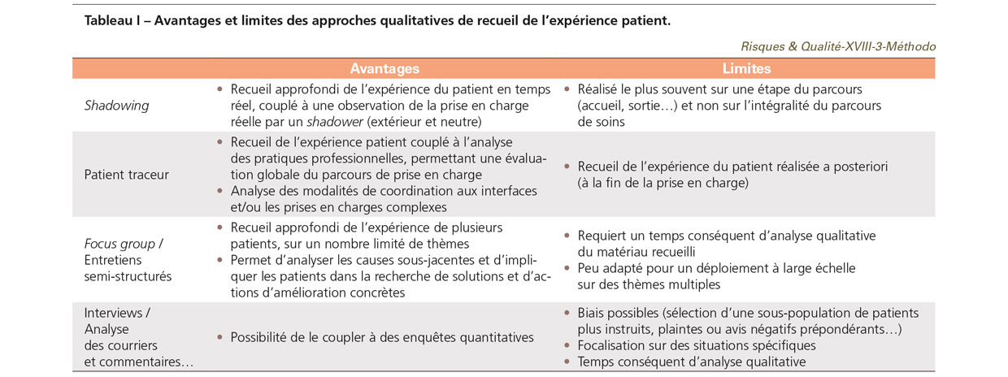
Méthodes de recueil de l’expérience patient : Approches qualitatives

Slide 8

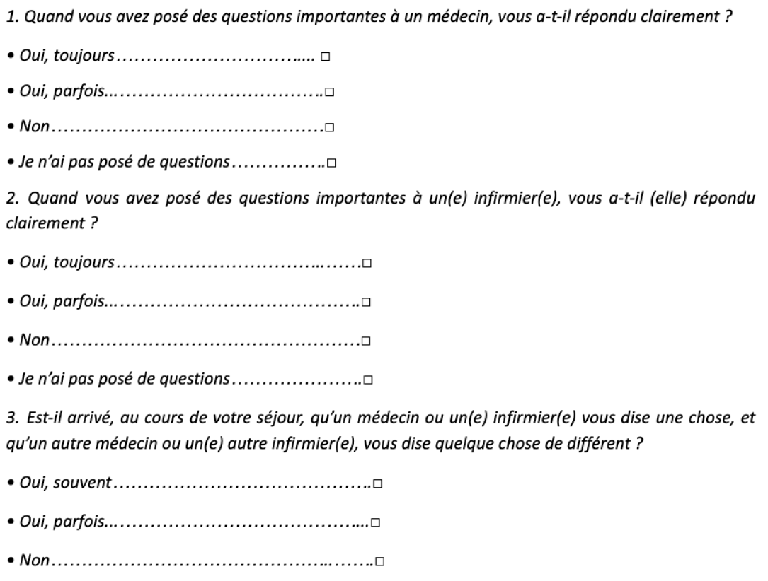
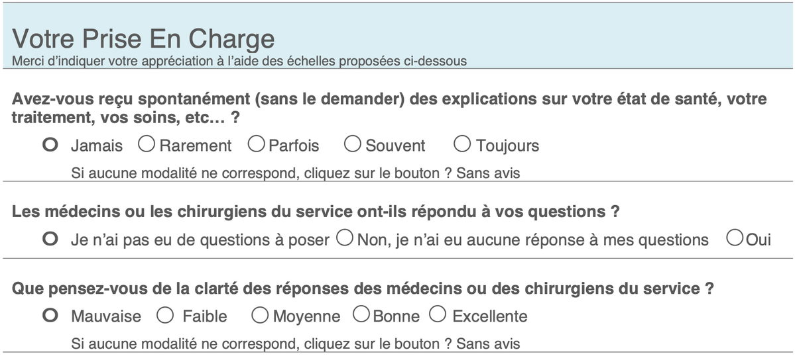
Méthodes de recueil de l’expérience patient : Approches quantitatives
Questionnaires auto-administrés (PREMs, Patient-Reported Experience Measures), tels que :
Le questionnaire Picker patient experience (PPE)

